Slide 1

CONO
온라인 중고 거래 사이트
김도은 김혜은 문현진 박종찬 양윤석 이소영 최가준
핀테크 기반 e커머스 개발자 A 과정

Slide 2
온라인 중고 거래 사이트 CONO
프로젝트 소개
기능 구현
보완 사항
시연
Q&A
CONTENTS

Slide 3

01
프로젝트 소개
CONO
당근마켓
아이디어스
번개장터
당근마켓
지역거래 / 판매자 온도
번개장터
내 상점 / 팔로우 / 찜 / 최근 본 상품
아이디어스
1:1 메시지 / 쿠폰 / 마이페이지 / 필터

Slide 4
02
프로젝트 목표
관리자
구매자
판매자
정보 관리
거래 상품 관리
고객센터 활성화
마이페이지
결제 시스템
회원가입 / 로그인회원
나의 상점
상품 등록 / 관리
상품 구매

Slide 5







03
개발도구 및 환경
+
+
+
데이터 베이스
형상관리
개발 환경
사용 언어
개발 기법

Slide 6
온라인 중고거래 사이트 CONO
구현 기능
관리자 역할
사용자 역할
판매자 역할

Slide 7
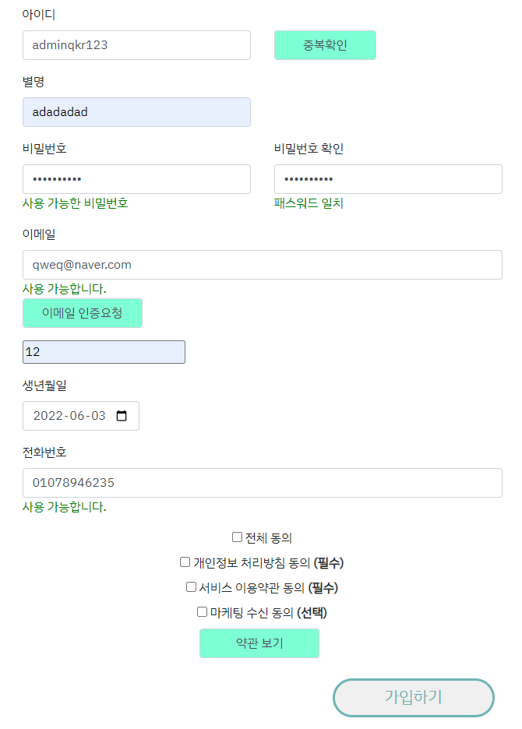
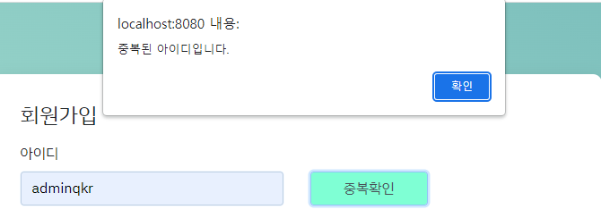
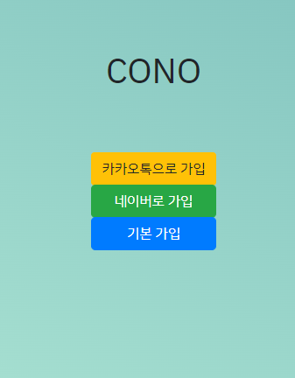
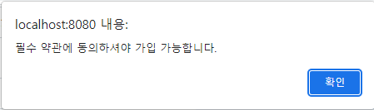
01
회원가입
Part0. MAIN

Slide 8
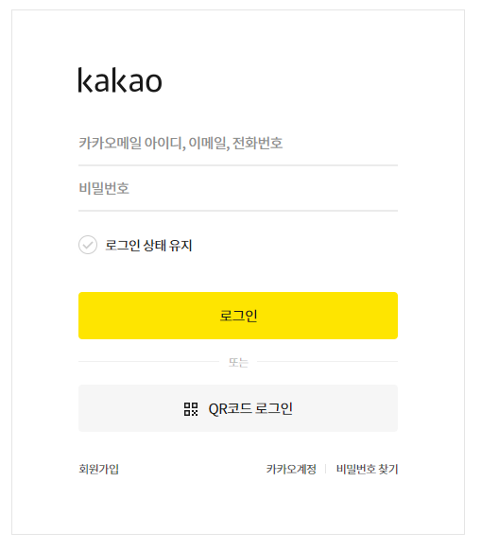
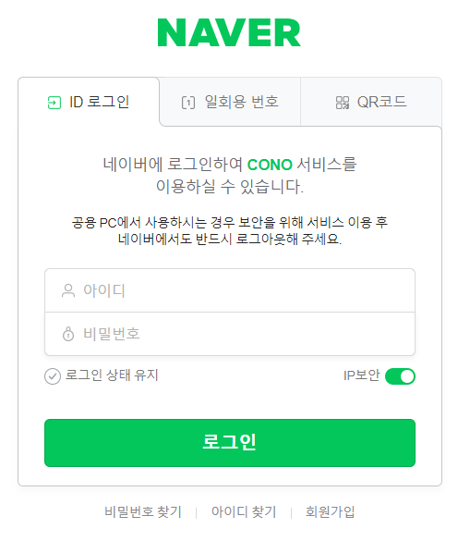
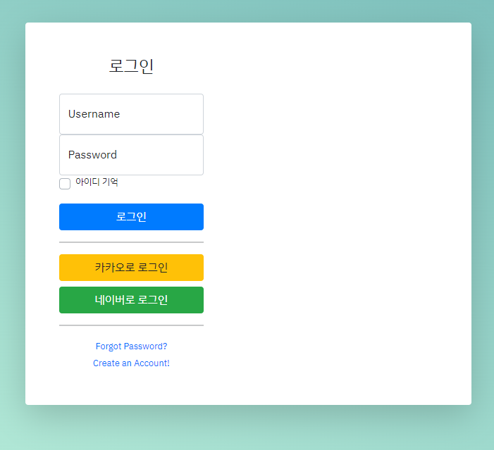
02
로그인
Part0. MAIN

Slide 9
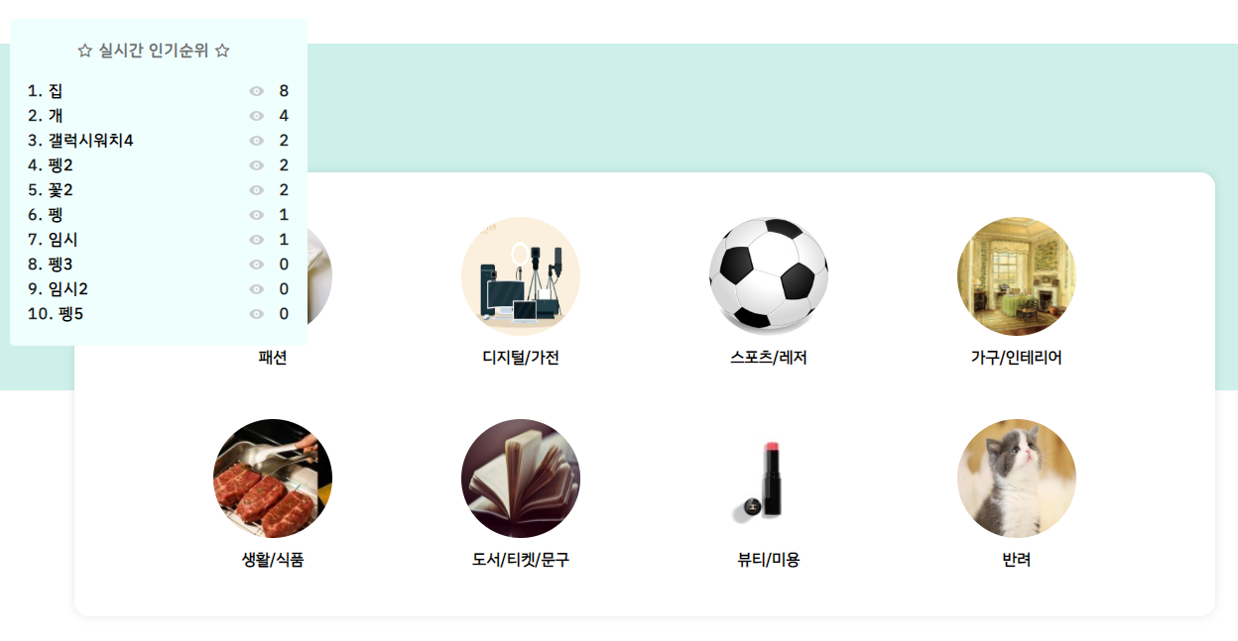
03
메인 페이지
Part0. MAIN

Slide 10
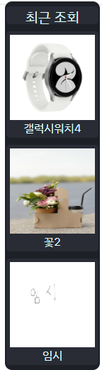
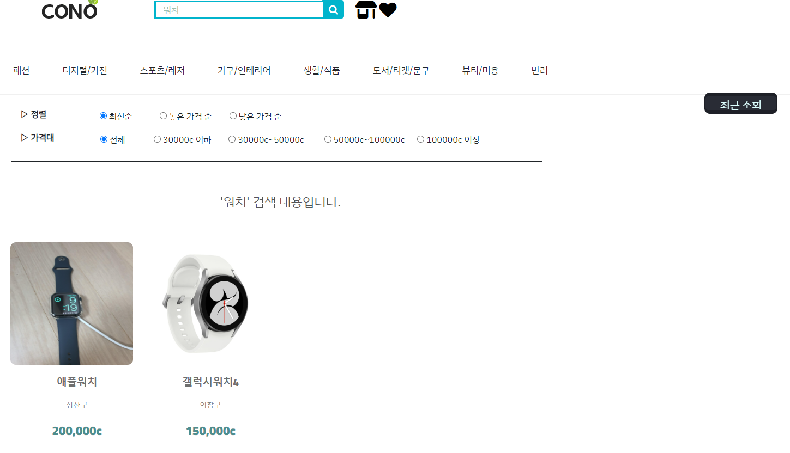
04
검색 기능
Part0. MAIN

Slide 11
온라인 중고거래 사이트 CONO
1. 관리자 역할

Slide 12
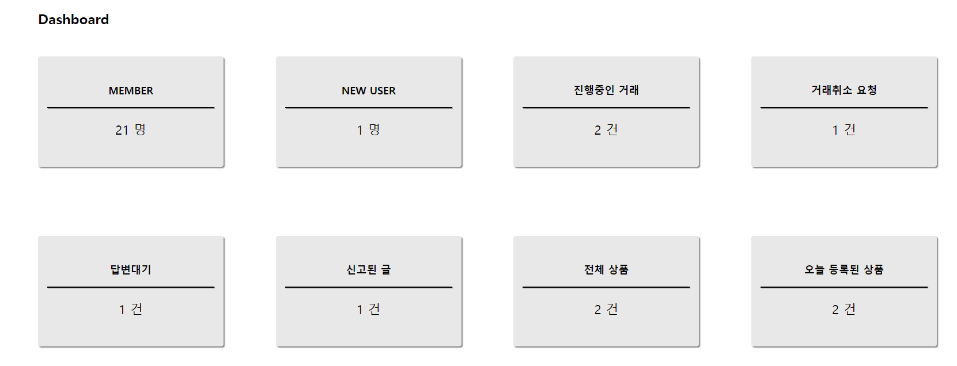
01
대시보드
Part1. ADMIN

Slide 13
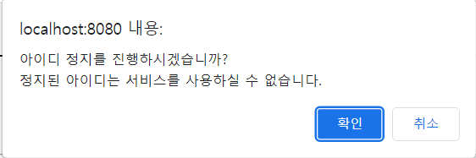
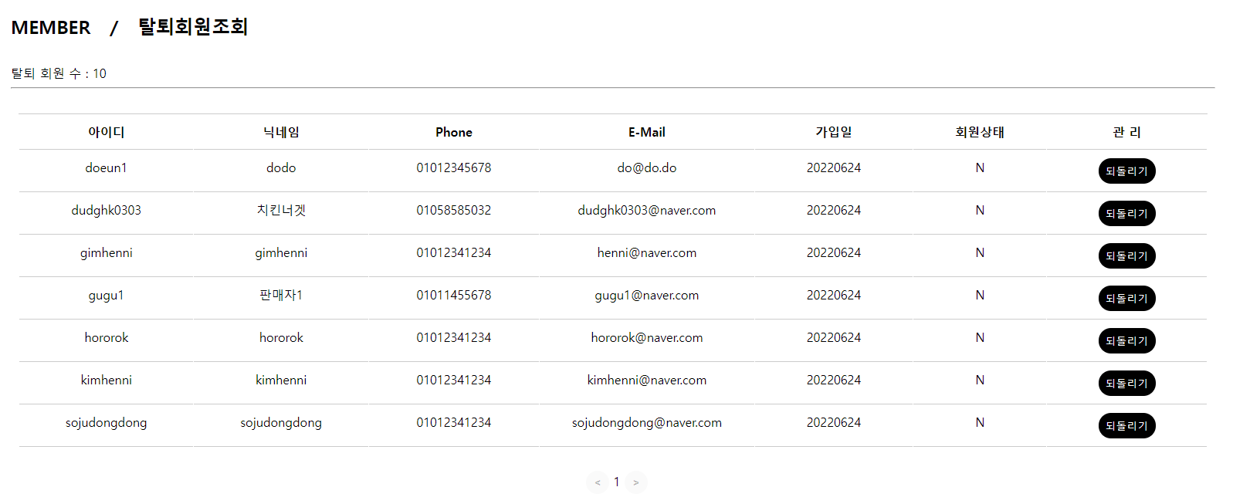
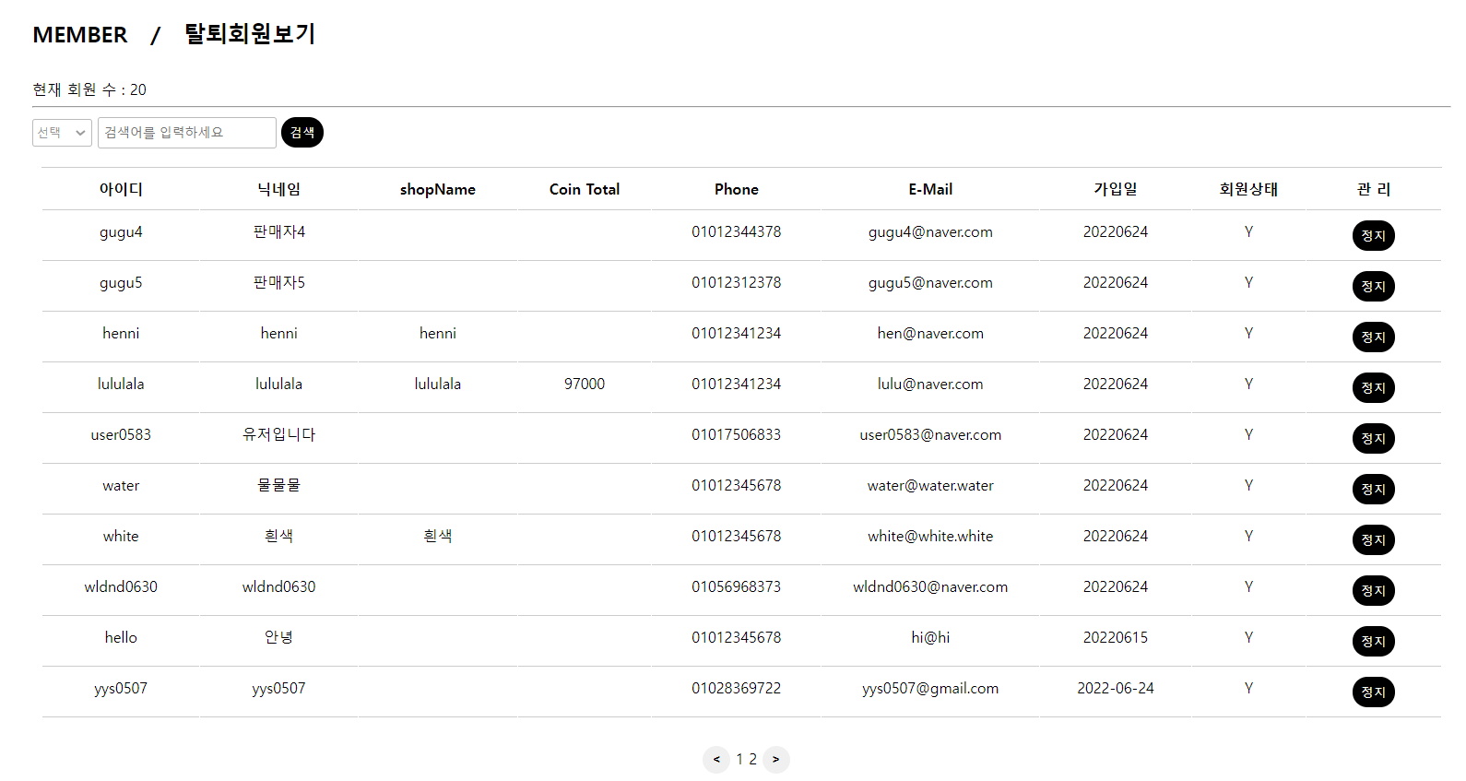
01
회원관리
Part1. ADMIN

Slide 14
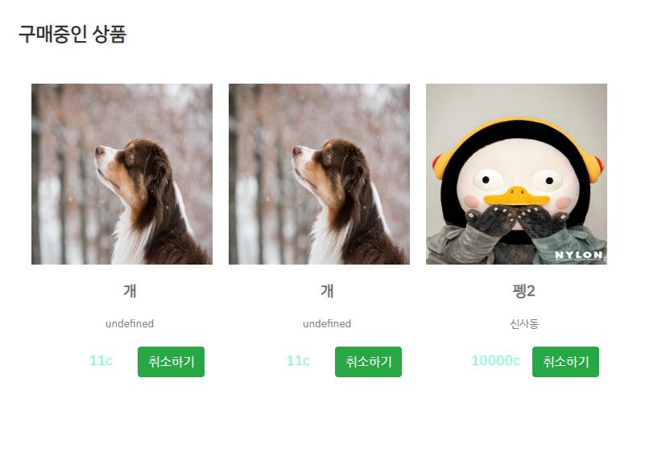
02
거래관리
Part1. ADMIN

Slide 15
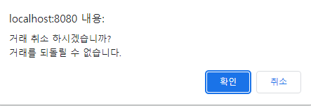
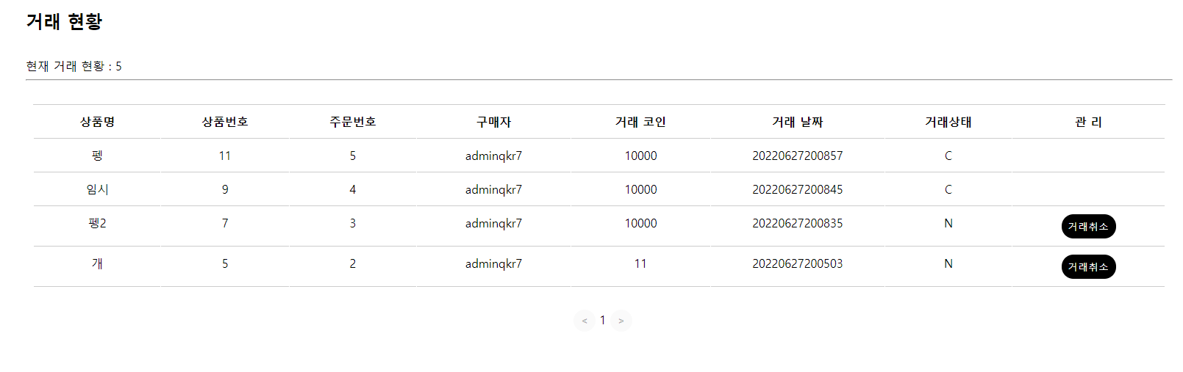
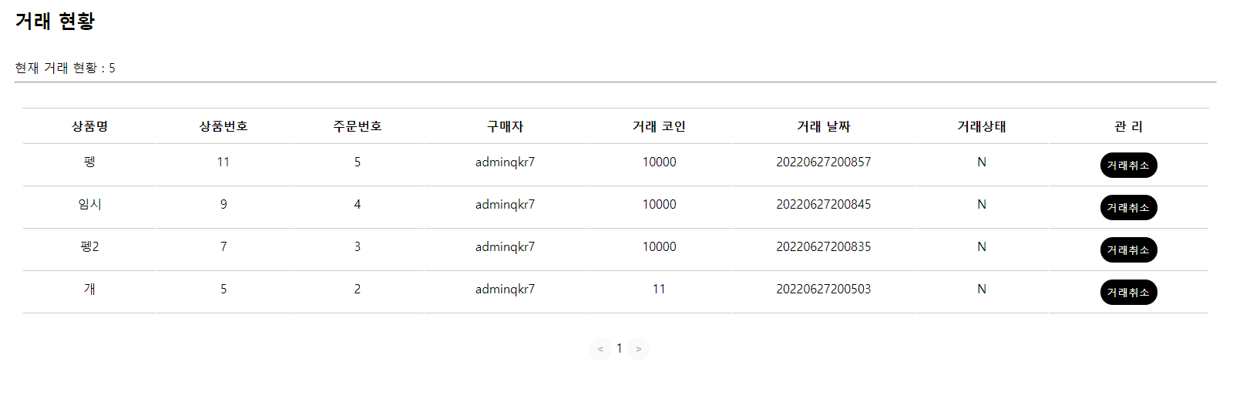
02
거래관리
Part1. ADMIN

Slide 16
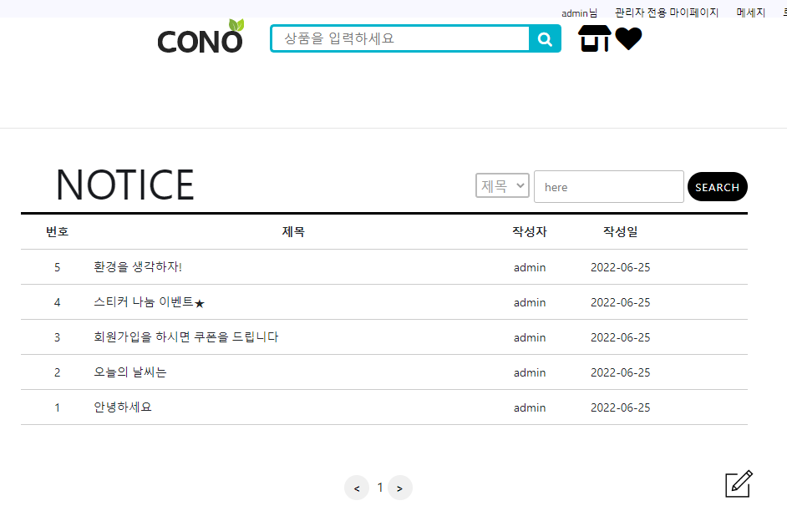
03
공지사항
Part1. ADMIN
관리자 계정일 때
글쓰기 가능

Slide 17
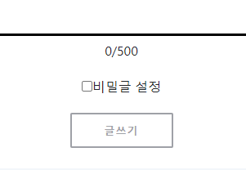
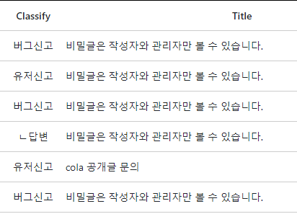
04
1:1 문의
Part1. ADMIN
비밀글 설정 시
관리자와 작성자만 열람 가능

Slide 18
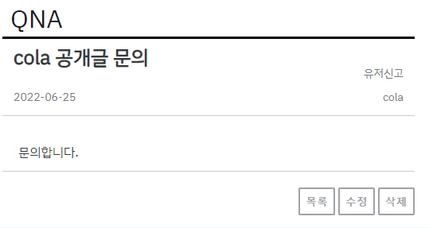
04
1:1 문의
Part1. ADMIN

Slide 19
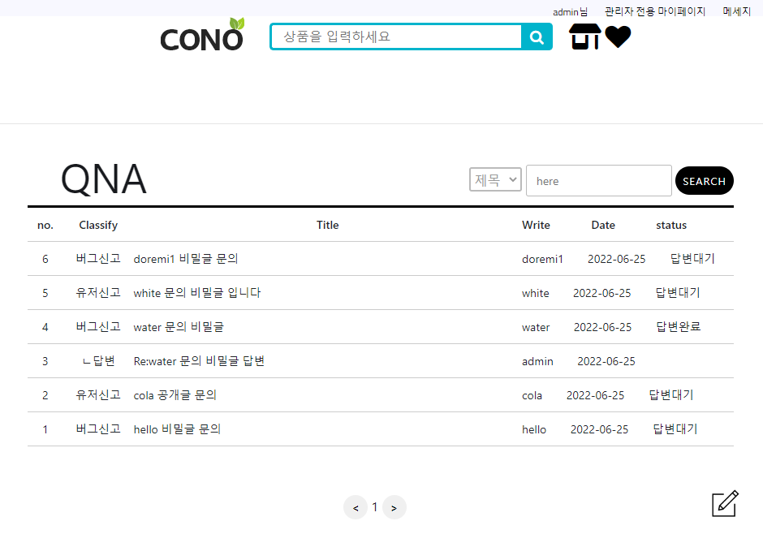
04
1:1 문의
Part1. ADMIN
관리자 답변 시
답변완료 처리됨

Slide 20
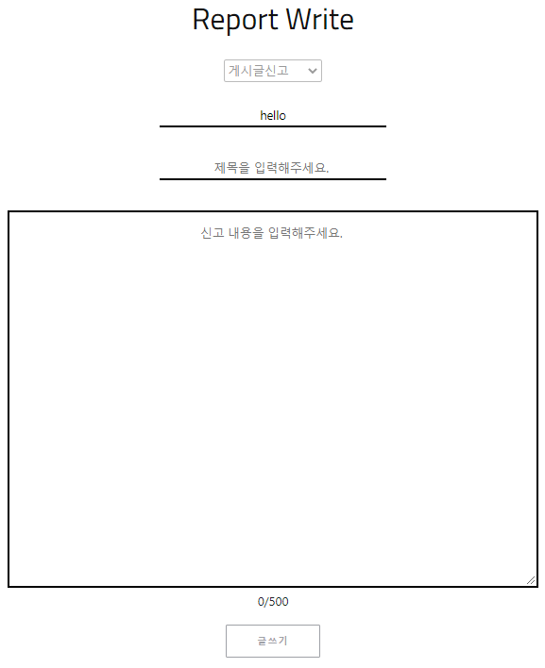
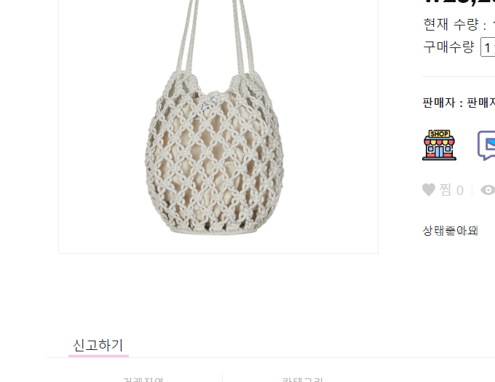
05
신고하기
Part1. ADMIN

Slide 21
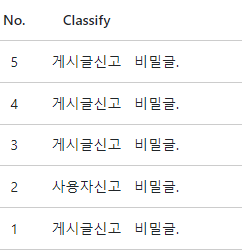
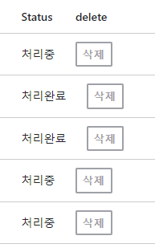
05
신고하기
Part1. ADMIN

Slide 22
온라인 중고거래 사이트 CONO
2. 판매자 역할

Slide 23
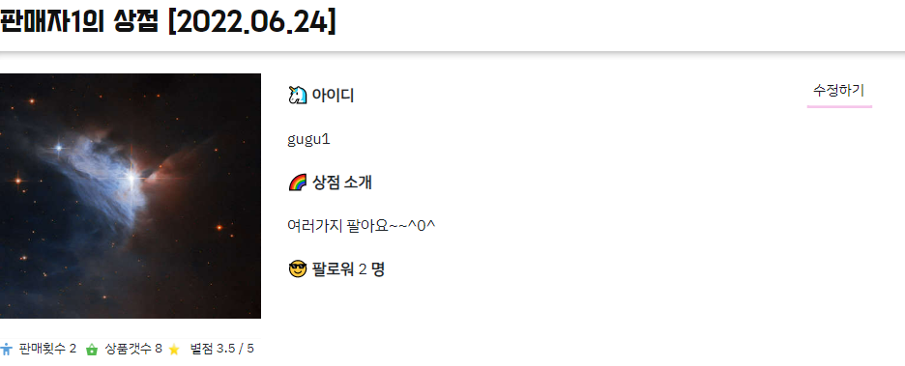
01
내 상점
Part2. SELLER

Slide 24
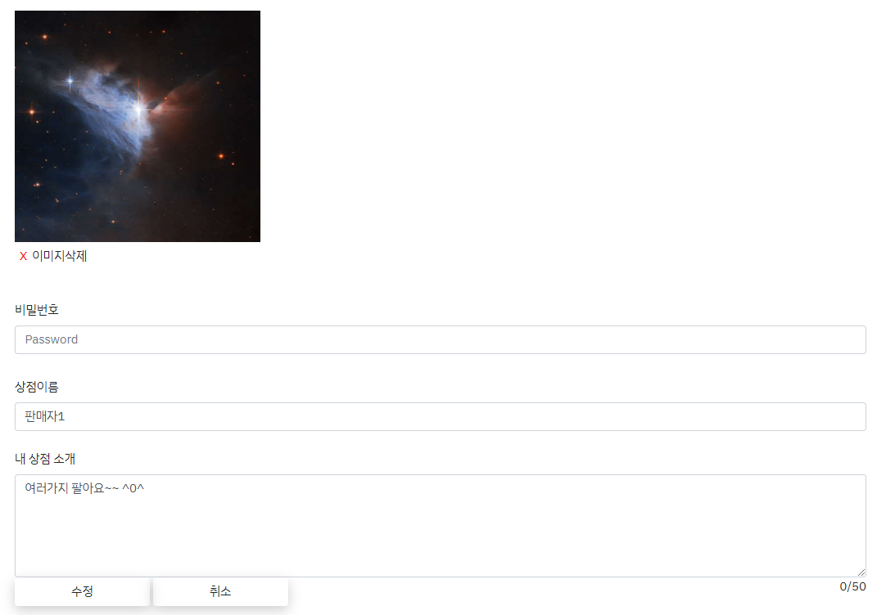
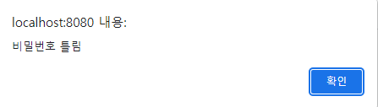
01
내 상점
Part2. SELLER

Slide 25
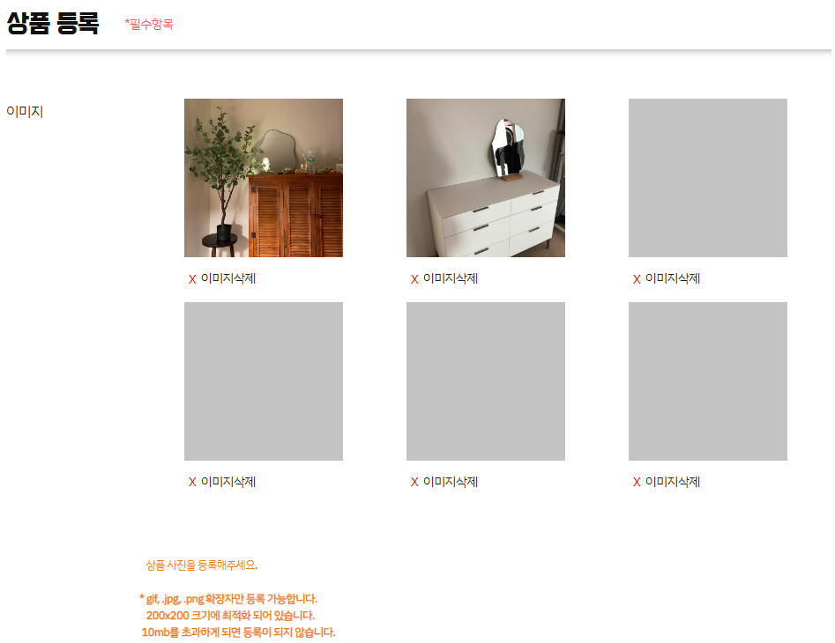
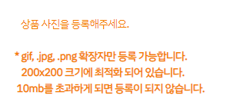
02
상품 등록
Part2. SELLER

Slide 26
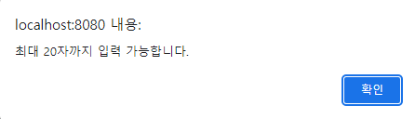
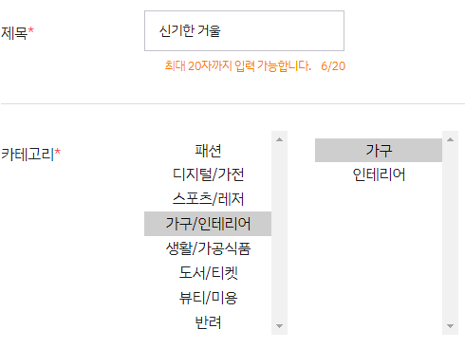
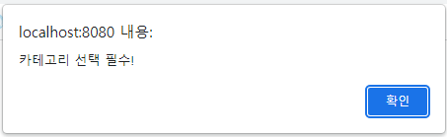
02
상품 등록
Part2. SELLER

Slide 27
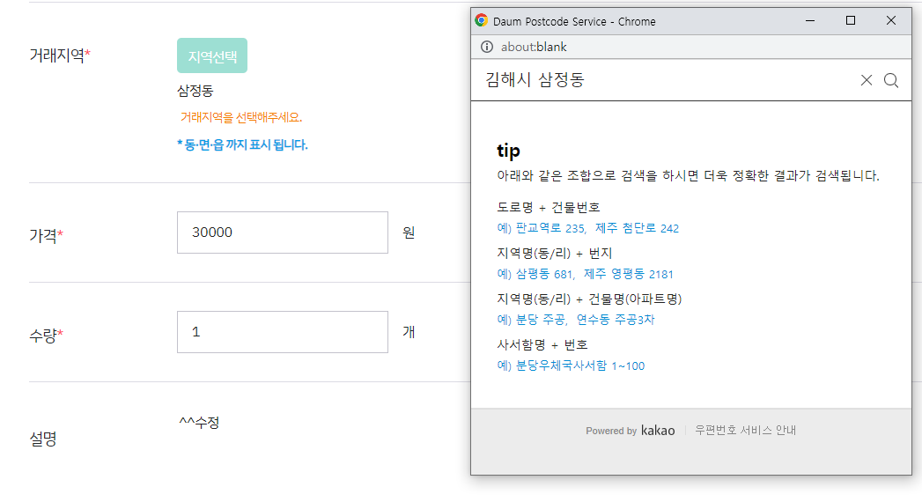
02
상품 등록
Part2. SELLER

Slide 28
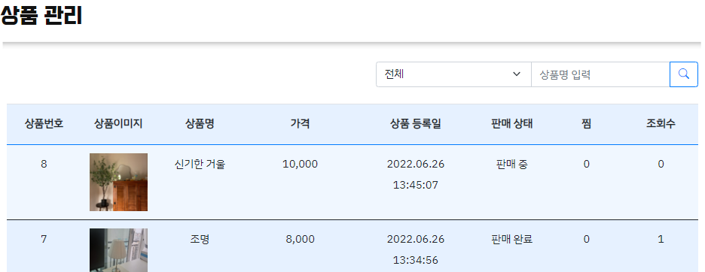
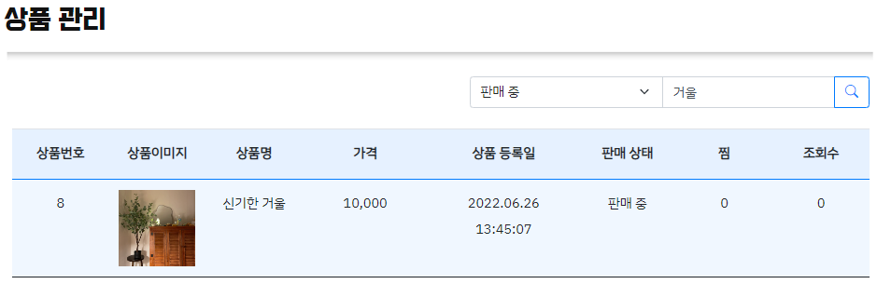
03
Part2. SELLER

Slide 29
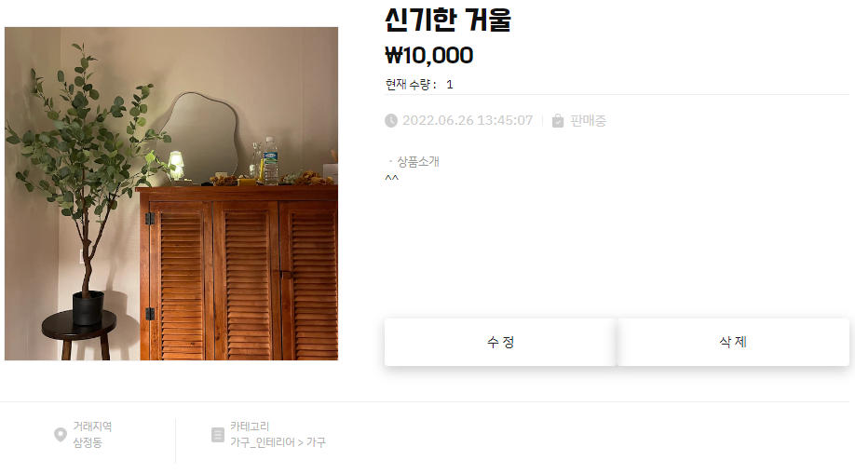
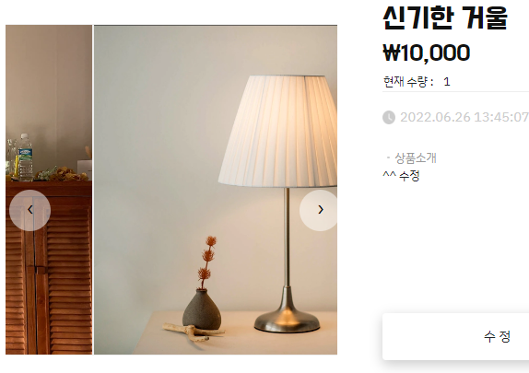
03
상품 상세 관리
Part2. SELLER

Slide 30
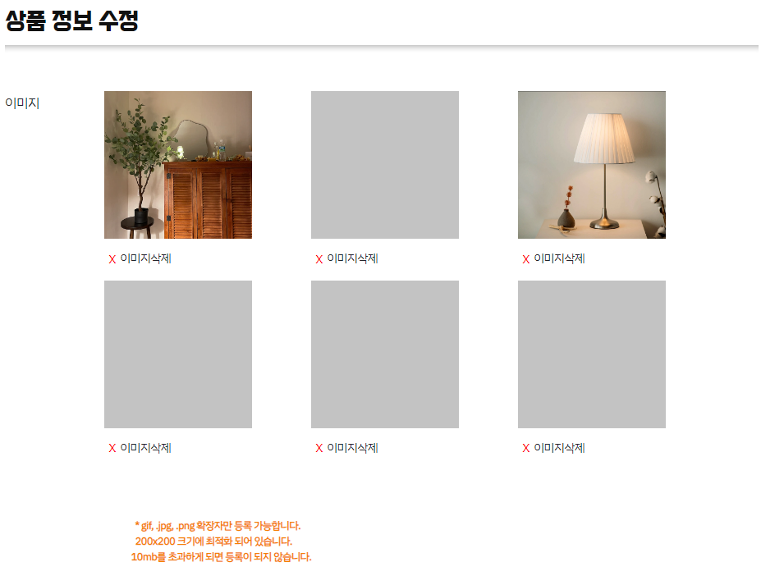
03
Part2. SELLER

Slide 31
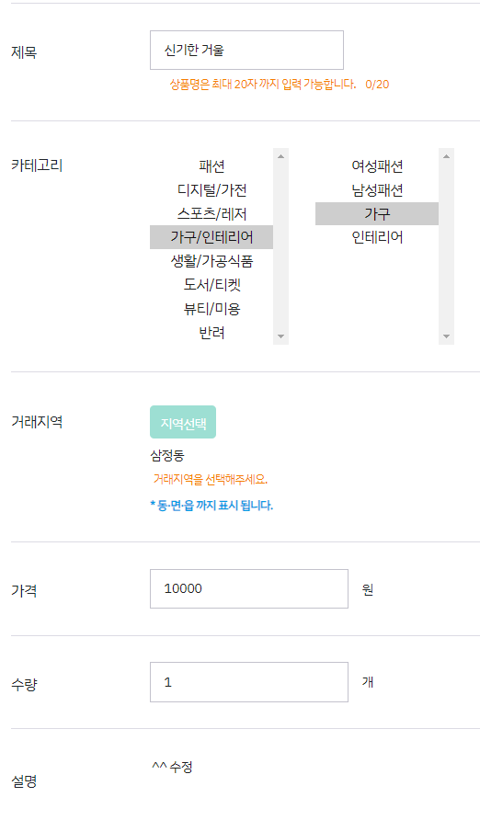
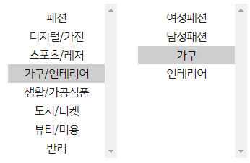
02
상품 정보 수정
Part2. SELLER

Slide 32
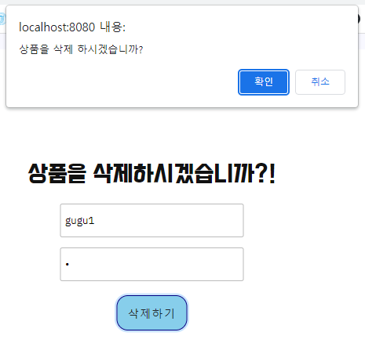
02
상품 삭제
Part2. SELLER

Slide 33
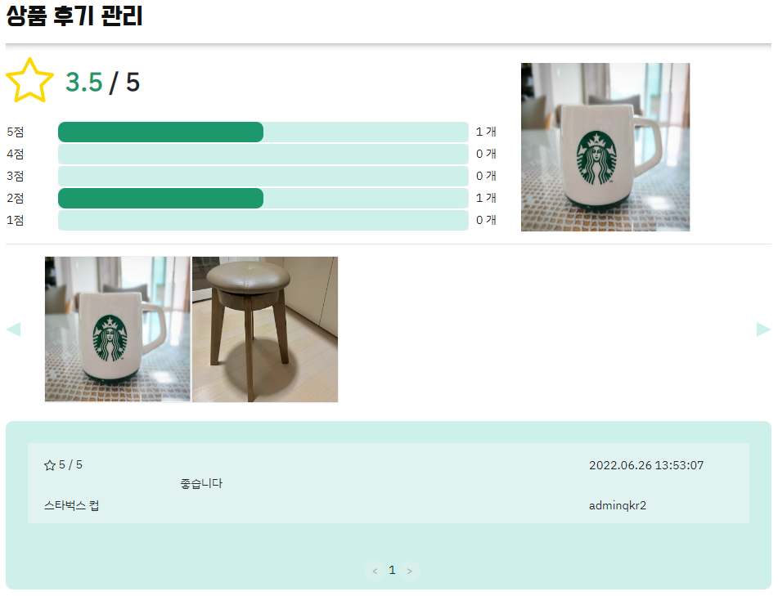
04
Part2. SELLER

Slide 34
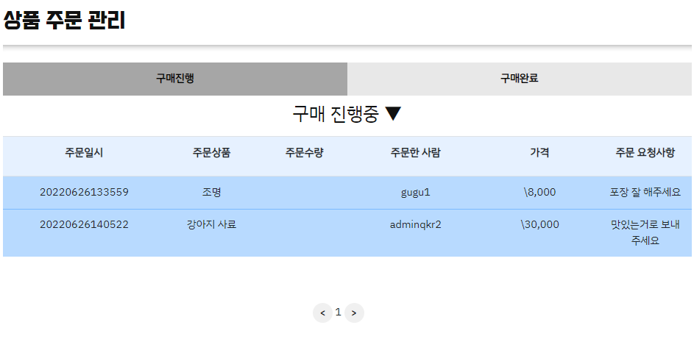
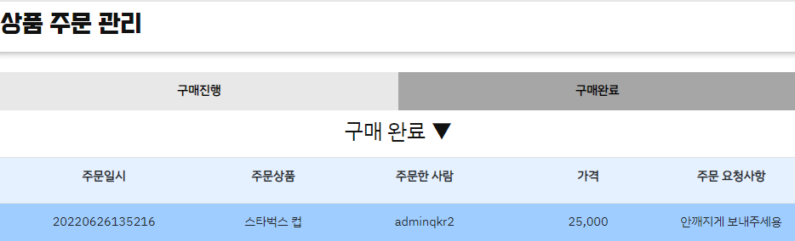
04

Slide 35
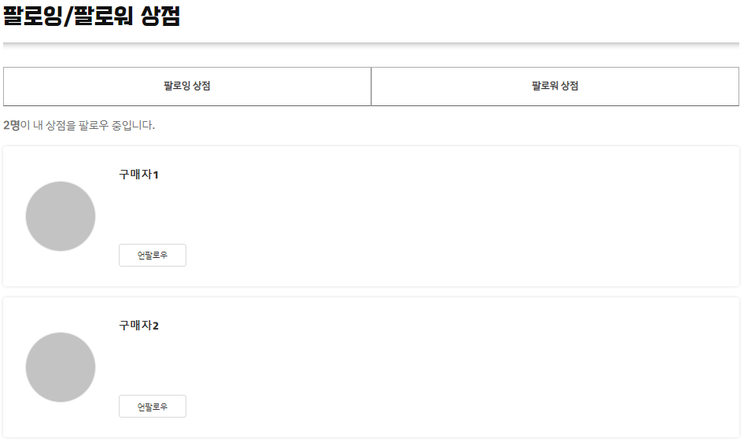
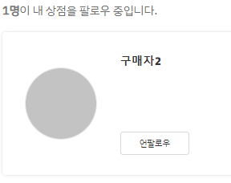
05
Part2. SELLER

Slide 36
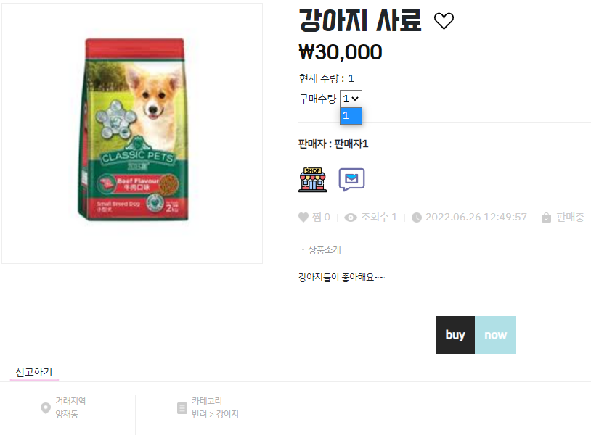
06
상품 상세 페이지
Part2. SELLER

Slide 37


07
판매자 상점
Part2. SELLER

Slide 38


07
판매자 상점 상세
Part2. SELLER

Slide 39

07
상품 상세 결제
Part2. SELLER

Slide 40


08
Part2. SELLER

Slide 41


08
결제 페이지
Part2. SELLER

Slide 42
온라인 중고거래 사이트 CONO
3. 사용자 역할

Slide 43


01
코인
Part2. USER

Slide 44


01
코인결제
Part3. USER

Slide 45



02
구매 중 상품
Part3. USER

Slide 46


03
거래취소 기능
Part3. USER

Slide 47

04
쿠폰함
Part3. USER

Slide 48


05
찜 기능
Part3. USER

Slide 49


05
찜 기능
Part3. USER

Slide 50


06
메시지 기능(구매자 시점)
Part3. USER

Slide 51

06
메시지 기능(판매자 시점)
Part3. USER

Slide 52


07
후기 (구매확정 누른 후)
Part3. USER

Slide 53


07
후기 (후기 등록 후)
Part3. USER

Slide 54



07
후기
Part3. USER

Slide 55


08
회원 정보 수정
Part3. USER

Slide 56

09
회원탈퇴
Part3. USER

Slide 57
온라인 중고거래 사이트 CONO
참고 자료

Slide 58

01
회의록
Part3. USER
첫번째 회의 (2022. 04. 29)
프로젝트 방향성 및 주제선정
주요 기능 회의

Slide 59

01
회의록
Part3. USER
두번째 회의 (2022. 05. 01)
프로젝트 방향성 및 주제선정
페이지 역할 분담

Slide 60

02
데이터베이스 설계도
Part3. USER

Slide 61

03
UseCase Diagram(비회원)
Part3. USER

Slide 62

03
UseCase Diagram(구매자)
Part3. USER

Slide 63

03
UseCase Diagram(판매자)
Part3. USER

Slide 64

03
UseCase Diagram(관리자)
Part3. USER

Slide 65
04
간트 차트(5월)
Part3. USER
월 |  | 5 월
주 |  | 1 주차 |  |  |  |  |  |  | 2 주차 |  |  |  |  |  |  | 3 주차 |  |  |  |  |  |  | 4 주차 |  |  |  |  |  |  | 5 주차
요일 |  | 일 | 월 | 화 | 수 | 목 | 금 | 토 | 일 | 월 | 화 | 수 | 목 | 금 | 토 | 일 | 월 | 화 | 수 | 목 | 금 | 토 | 일 | 월 | 화 | 수 | 목 | 금 | 토 | 일 | 월 | 화
일 |  | 1 | 2 | 3 | 4 | 5 | 6 | 7 | 8 | 9 | 10 | 11 | 12 | 13 | 14 | 15 | 16 | 17 | 18 | 19 | 20 | 21 | 22 | 23 | 24 | 25 | 26 | 27 | 28 | 29 | 30 | 31
진행단계 | 세부진행
회의
프로젝트기획 | 주제선정
 | 주요기능선정
 | 추가기능
 | 모델링
시스템 설계 | 아키텍쳐 설계
 | DB설계
 | UX 구상 및 디자인
개발(구현) | DB구축
 | 디자인 구현 및 수정
 | 사용자 기능
 | 관리자 기능
 | 프로젝트 병합
테스트 | 테스트 및 오류수정
문서화 | PPT 작성화 및 문서화
평가 | 최종 평가 및 발표

Slide 66
04
간트 차트(6월)
Part3. USER
월 |  | 6 월
주 |  | 1 주차 |  |  |  | 2 주차 |  |  |  |  |  |  | 3 주차 |  |  |  |  |  |  | 4 주차 |  |  |  |  |  |  | 5 주차
요일 |  | 수 | 목 | 금 | 토 | 일 | 월 | 화 | 수 | 목 | 금 | 토 | 일 | 월 | 화 | 수 | 목 | 금 | 토 | 일 | 월 | 화 | 수 | 목 | 금 | 토 | 일 | 월 | 화 | 수 | 목
일 |  | 1 | 2 | 3 | 4 | 5 | 6 | 7 | 8 | 9 | 10 | 11 | 12 | 13 | 14 | 15 | 16 | 17 | 18 | 19 | 20 | 21 | 22 | 23 | 24 | 25 | 26 | 27 | 28 | 29 | 30
진행단계 | 세부진행
회의
프로젝트기획 | 주제선정
 | 주요기능선정
 | 추가기능
 | 모델링
시스템 설계 | 아키텍쳐 설계
 | DB설계
 | UX 구상 및 디자인
개발(구현) | DB구축
 | 디자인 구현 및 수정
 | 사용자 기능
 | 관리자 기능
 | 프로젝트 병합
테스트 | 테스트 및 오류수정
문서화 | PPT 작성화 및 문서화
평가 | 최종 평가 및 발표

Slide 67
05
보완 사항
1. 리팩토링
2. 중복 및 에러 테스트
3. 결제 보안 확인
4. 휴대폰 인증
5. 비동기화
6. 알림 기능

Slide 68
시 연
CONO 온라인 중고 거래 사이트

Slide 69
Q & A
CONO 온라인 중고 거래 사이트

Slide 70
THANK U
CONO 온라인 중고 거래 사이트

